Slide 1
math_course使用手册
--412生產隊--
Notes:
“La ingeniería de eq de fases comprende la aplicación del conocimiento fenomenológico del comportamiento de sistemas homogéneos y multifásicos, y su predicción mediante herramientas termodinámicas, con la finalidad de contribuir al desarrollo de procesos químicos. El diseño del equilibrio de fases es un nexo entre los requerimiento de un dado proceso y las actividades académicas de medición y modelado de datos experimentales.
[…] Esta disponibilidad (de simuladores computacionales) hace necesario estudiarla, con la finalidad de alcanzar un uso más fehaciente y efectivo de éstos, a través del desarrollo de criterios generales que faciliten la comprensión del potencial y limitaciones del proceso químico.”
Pereda, tesis doctoral, PLAPIQUI/UNS 2003, pp 4.1.

Slide 2
目錄
1.教師使用頁面
2.學生使用頁面
3.後台管理頁面

Slide 3
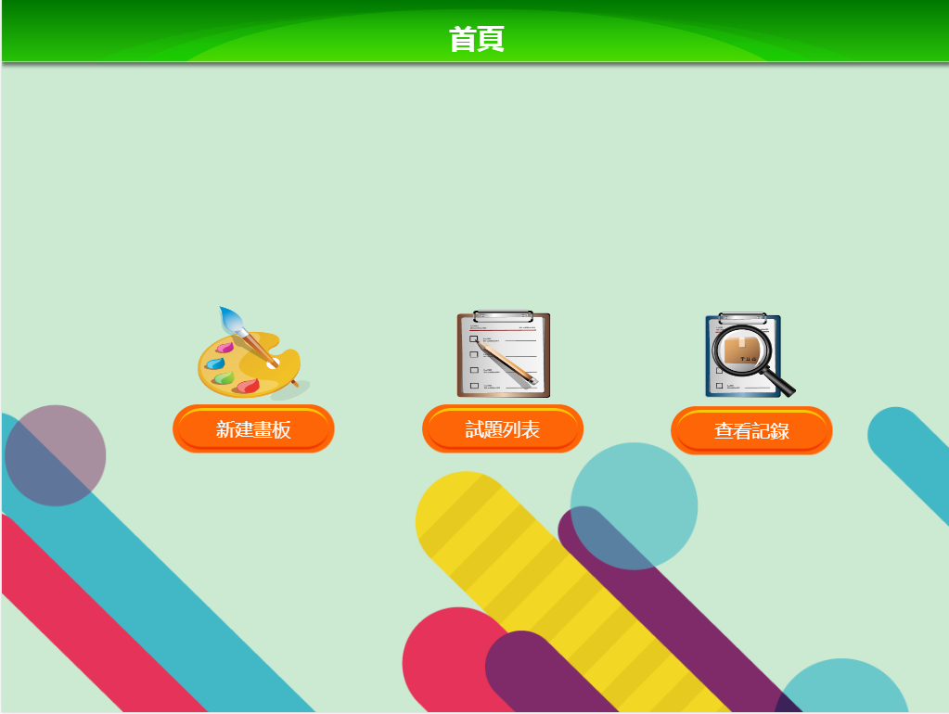
1.0教師使用頁面

Slide 4
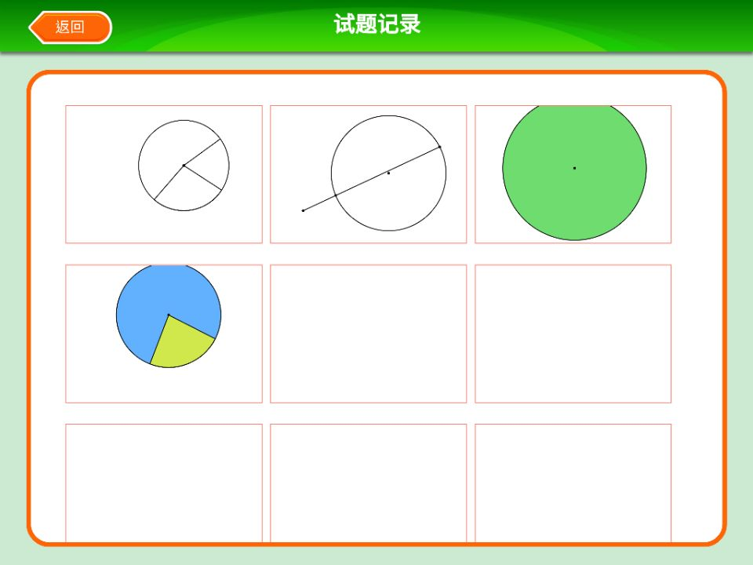
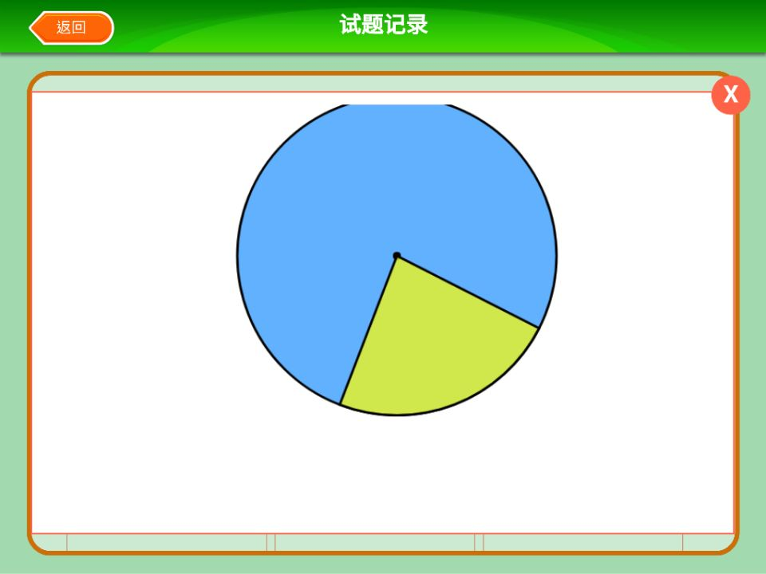
1.1試題記錄
點擊查看大圖
關閉按鈕

Slide 5
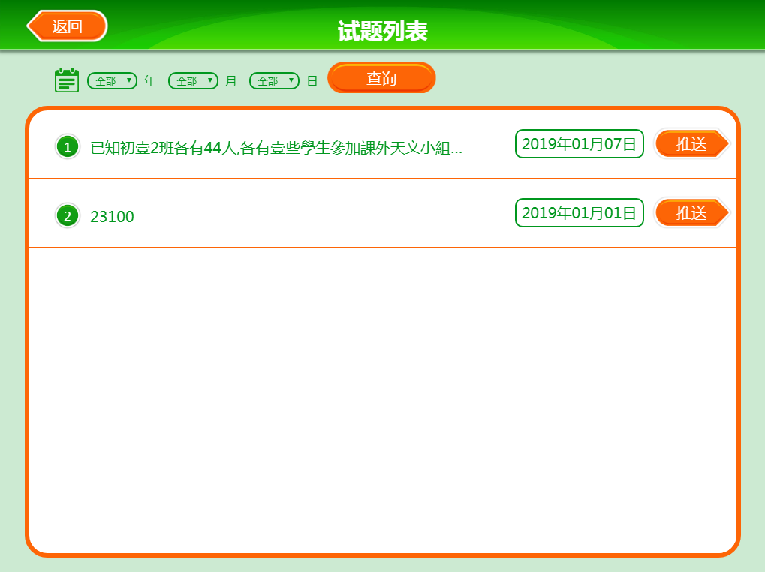



1.2 試題列表
返回首頁
點擊查詢可按日期查找試題
點擊推送，把試題推送給學生
查看2019年的全部試題
按試題最新日期排序，最新的排在最前面
按鈕變成此狀態則推送成功.再次點擊則取消推送
查看2019年1月份的全部試題

Slide 6
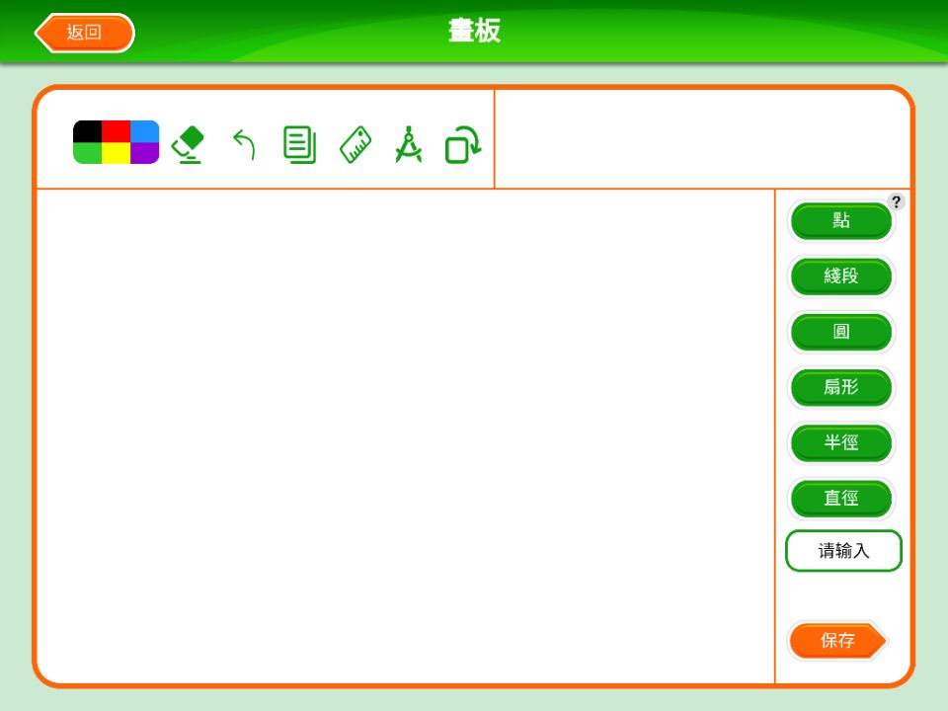
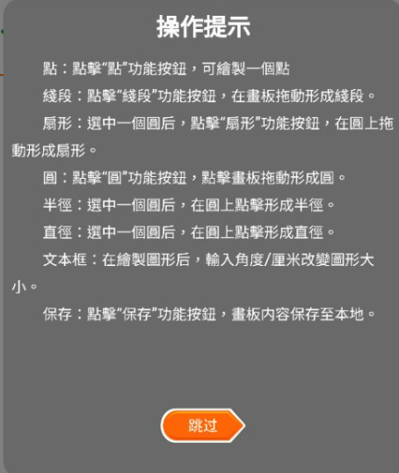
1.3.1 畫板
旋轉：
先點擊圖形，再點擊此按鈕，圖形上顯示壹個圓心，此時按鈕變為“確定圓心”，則拖動圓心確定位置，再點擊按鈕，此時按鈕恢復為”旋轉“，且圖形四周出現旋轉標誌，進行旋轉，同時文本框也會顯示旋轉的角度，按空白區域即可結束旋轉。
調色板：
當只有閉合圖形才能被著色，且只有固定的6種顏色（紅黃綠藍紫黑）可選。
操作提示
返回：
點擊返回上一步
尺子：
測量線段的長度
清除：
選擇圖形，點擊按鈕，則清除圖形或線條或標誌點。
文本：
點擊按鈕，再在畫板上點擊確定位置，然後出現文本框，輸入文字，點擊空白區域結束文本輸入。
量角器：
測量園或者扇形的角度

Slide 7
1.3.2 畫板
點：點擊按鈕，再在畫板上點擊確定壹個點
線段：點擊按鈕，再在圖上點擊確定第壹個點，然後拉出壹條線段。當點擊空白區域，則結束畫線段。
園：點擊按鈕，再在圖上點擊第壹個點確定圓心，在拉出半徑，同時會生成圓，且半徑上會顯示距離。點擊空白區域，結束畫圓。還可以在上面文本框裏輸入半徑值，顯示圓。
扇形：點擊按鈕，再在圓區域內點擊確定壹個點（這樣可以確定壹個半徑），並根據輸入的角度，順時針畫出扇形

Slide 8
1.3.3 畫板
半徑：點擊按鈕，再在圓區域內上點擊確定壹個點，生成半徑。
直徑：點擊按鈕，再在圓區域內上點擊確定壹個點，生成直徑。
輸入框：點擊圓心，輸入數值改變半徑長度；點擊直線，輸入數值改變直線長度。
保存：點擊按鈕，彈出文本框，輸入標題，確定保存，保存的記錄可在“查看記錄”頁面找到

Slide 9

2.0學生使用頁面

Slide 10
2.0學生使用頁面
與教師使用頁面的畫板和查看記錄相同（不再講述）。

Slide 11
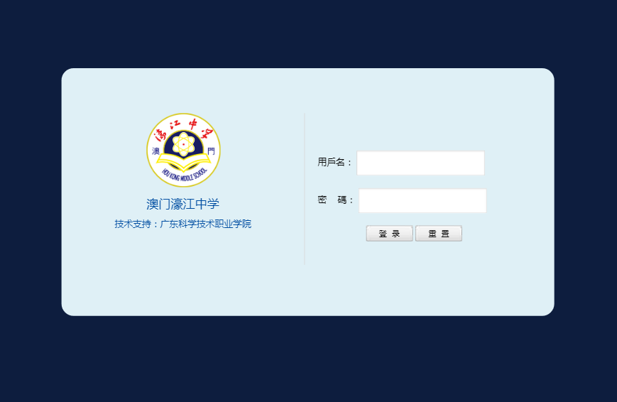
3.0後台管理頁面
後台管理的登錄頁面
輸入教師號和密碼即可登錄
清空師號和密碼重新登錄

Slide 12
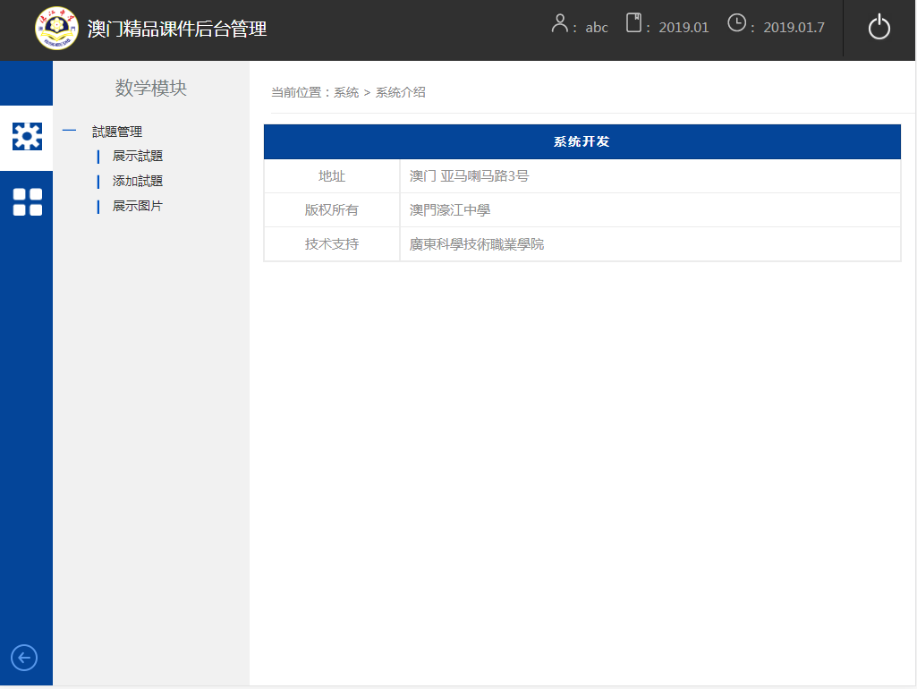
3.1後台管理的系統介紹
教師名稱
日期
點擊此處退出登錄
試題管理的三個模塊

Slide 13
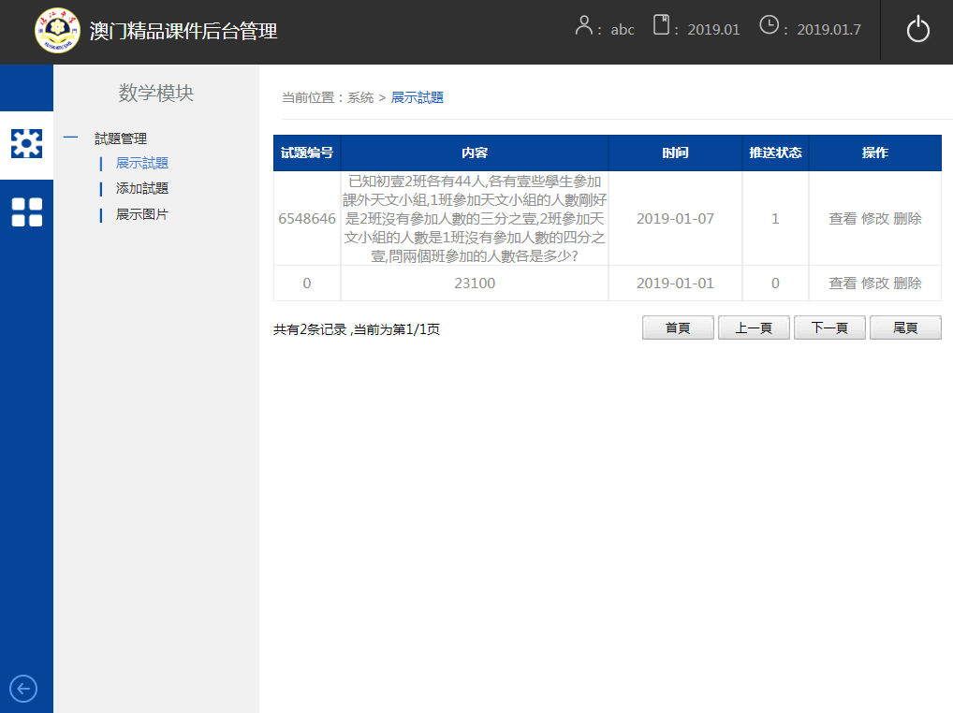
3.2 試題展示
點擊此處進行查看試題，修改試題和刪除試題操作。

Slide 14
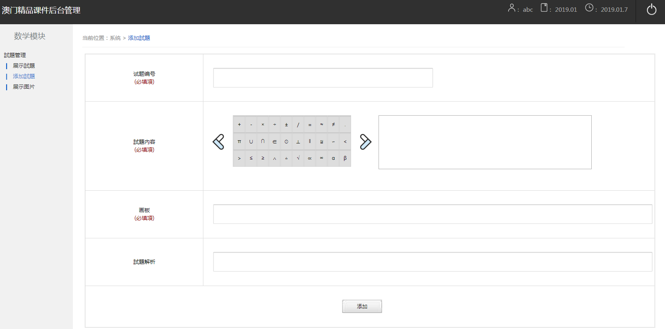
3.3 添加試題
填寫完畢后點擊添加即可

Slide 15
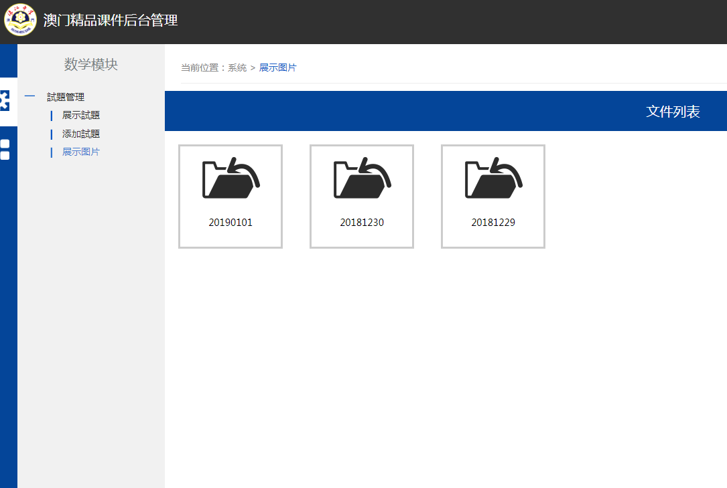
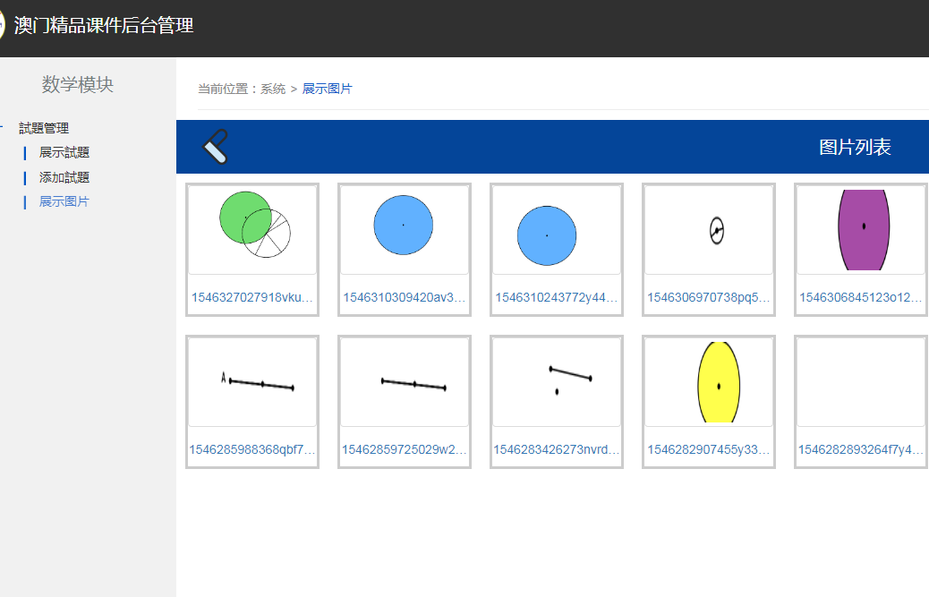
3.4 圖片展示1
返回鍵
點擊后內容
圖片文件夾按日期排序排列，點擊進入文件夾查看圖片
圖片按日期最新排序排列，點擊查看大圖片

Slide 16
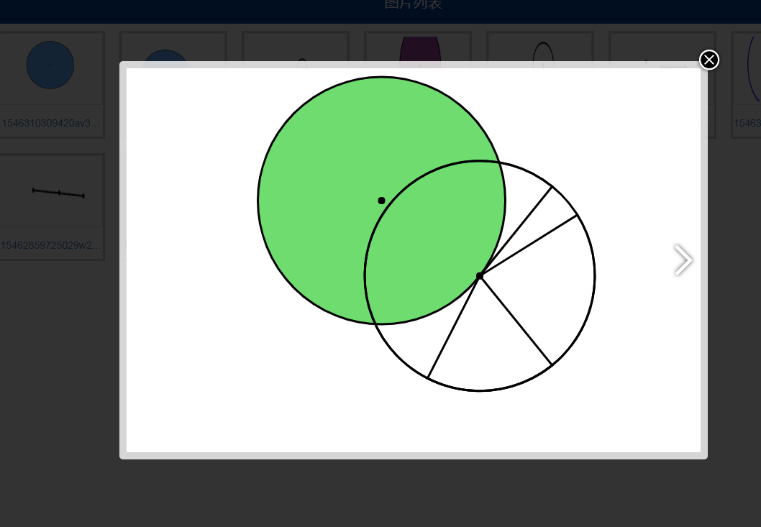
3.4 圖片展示2
關閉圖片
點擊后內容
點擊切換圖片

